Slide 1

สอบความก้าวหน้าโครงงานคอมพิวเตอร์ 1
การวิเคราะห์ปัจจัยสำคัญของเศรษฐกิจครัวเรือนด้วยการคัดเลือกคุณสมบัติ
Gain Ratio Feature Selection

Slide 2
นำเสนอความก้าวหน้าโดย
นางสาว วชิราภรณ์ เจริญมา รหัสนักศึกษา 62102105141
อาจารย์ที่ปรึกษา
อาจารย์ที่ปรึกษา อาจารย์ ดร.นิภาพรชนะมาร
สาขาคอมพิวเตอร์ หลักสูตรวิทยาการคอมพิวเตอร์
คณะวิทยาศาสตร์และเทคโนโลยี
มหาวิทยาลัยราชภัฏสกลนคร

Slide 3

เนื้อหาที่นำเสนอ
1
2
3
วัตถุประสงค์
ขอบเขตโครงงาน
ทฤษฎีที่เกี่ยวข้อง
วิธีการดำเนิน
งานวิจัย
โปรแกรมที่ใช้
4
5

Slide 4
วัตถุประสงค์
เพื่อวิเคราะห์ปัจจัยสำคัญของเศรษฐกิจครัวเรือนด้วยการคัดเลือกคุณสมบัติแบบ Gain Ratio Feature Selection

Slide 5
ขอบเขตโครงงาน
ข้อมูลที่ใช้ในการศึกษาครั้งนี้ คือข้อมูลประชากรจากภาคครัวเรือนเฉพาะครัวเรือนในเขต พื้นที่ชนบทของจังหวัดสกลนคร ซึ่งมี 20 หมู่บ้าน 12 ตำบล 12 อำเภอ โดย ช่วงเวลาที่ทำการเก็บรวบรวมข้อมูลคือ ปี พ.ศ. 2563 – 2564 และจากฐานข้อมูล สภาพทางเศรษฐกิจครัวเรือน
เทคนิคที่ใช้ Gain Ratio Feature Selection เป็นเทคนิคที่ใช้ในการหาปัจจัยสำคัญ
เทคนิคต้นไม้ตัดสินใจ (Decision Tree)
ประเมินประสิทธิภาพ: Accuracy, Precision, Recall, F-measure
เครื่องมือที่ใช้: โปรแกรม Rapid Miner Studio

Slide 6
ทฤษฎีที่เกี่ยวข้อง
เพื่อนำไปสู่ การสร้างและพัฒนาการวิเคราะห์ปัจจัย ผู้วิจัยได้แบ่งทฤษฎีและหลักการที่เกี่ยวข้องเป็นดังนี้
การคัดเลือกคุณสมบัติแบบ Gain Ratio Feature Selection
วิเคราะห์ปัจจัยสำคัญด้วยการสร้างต้นไม้ตัดสินใจ (Decision Tree)

Slide 7
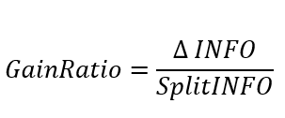
การคัดเลือกคุณสมบัติแบบ
Gain Ratio Feature Selection

Slide 8
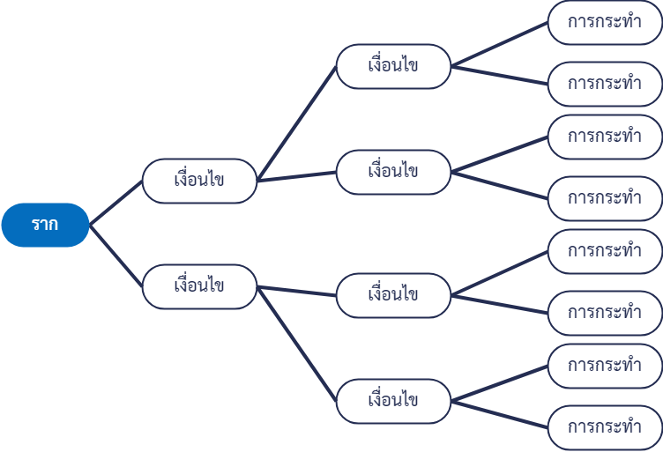
เทคนิคต้นไม้ตัดสินใจ (Decision Tree)

Slide 9
ประเมินประสิทธิภาพของการพยากรณ์
ตัววัดประสิทธิภาพของโมเดลการวิเคราะห์ปัจจัยสำคัญ
Accuracy
Recall
วัดค่าความแม่นยำของโมเดล โดยพิจารณาแยกทีละคลาส
วัดค่า Precision และ Recall พร้อมกันของโมเดล โดย พิจารณาแยกทีละคลาส
1
2
3
4
วัดค่าความถูกต้องของโมเดล โดยพิจารณาแยกทีละคลาส
ความแม่นยำ วัดความถูกต้องของโมเดล โดยพิจารณารวมทุกคลาส
Precision
F-measure

Slide 10
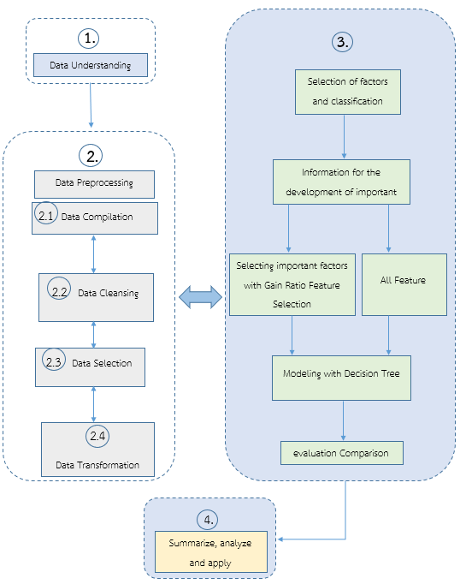
วิธีดำเนินการวิจัย

Slide 11

โปรแกรม RapidMiner
โปรแกรมที่ใช้

Slide 12
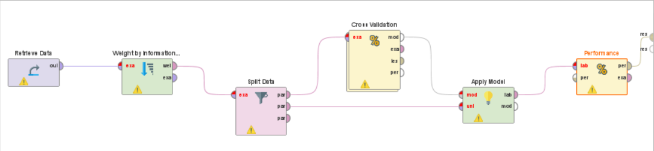
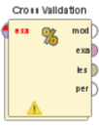



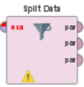

โปรแกรม RapidMiner
โปรแกรมที่ใช้
จะทำการดึงข้อมูลเข้ามาหลังจากนั้นจะนำ โมเดล Gain Ratio Feature Selectionมาเพื่อคัดเลือกปัจจัยที่สำคัญสำหรับข้อมูลเศรษฐกิจครัวเรือน ข้อมูลจะถูกบ่งออกเป็น 2 ส่วนใหญ่ ใน split data โดยทำการแบ่งข้อมูลออกเป็น 5 ส่วน (5-fold Cross Validation) และ 10 ส่วน (10-Fold Cross Validation) และจะทำการสุ่มข้อมูลตามค่าสัดส่วนร้อยละ 60:40, 70:30 และ 80:20 ใน Cross Validation และทำการคัดเลือกปัจจัยด้วย Decision Tree

Slide 13
เอกสารอ้างอิง
นิภาพร ชนะมาร และพรรณี สิทธิเดช. (2557). การวิเคราะห์ปัจจัยการเรียนรู้ด้วยการคัดเลือกคุณสมบัติและการ
พยากรณ์. วารสารมหาวิทยาลัยราชภัฏสกลนคร. 6(12), 46 หน้า.
มหาวิทยาลัยราชภัฏสกลนคร. (2563). ระบบบันทึกแบบสอบถามสภาพทางเศรษฐกิจครัวเรือนเป้าหมายตาม
โครงการจ้างงาน ประชาชนที่ได้รับผลกระทบจากสถานการณ์การระบาดของโรคติดเชื้อไวรัสโคโรน่า
2019 (COVID-19). สืบค้น 9 มกราคม 2565, จาก http://qcovid.snru.ac.th/Default.aspx?fbclid
=IwAR3CISMWrInGeVJl4Ou9UVQP3LXA PkgSrInLffWEwIkHf-bAjUyM_mCVoQo
Phuri Chalermkiatsakul. (2563). Supervised Learning คืออะไร? ทำงานยังไง?. สืบค้นเมื่อ 16 มกราคม
2565 จากเว็บไซต์ https://phuri.medium.com/supervised-learning
https://medium.com/tni-university/model-evaluation-and-deployment-848f33e9b395.
Rachot Leingchan. (2564). เศรษฐกิจไทยจะเป็นอย่างไร หากเราต้องอยู่กับโควิด-19 ไปตลอดกาล.
สืบค้นเมื่อ 17 มกราคม 2565 จากเว็บไซต์ https://www.krungsri.com/th/research/research
-intelligence/ri-covid- recovery-2021?fbclid.
Thapanee Boonchob. (2563). เข้าใจ CRISP-DM ฉบับเร่งรัด. สืบค้นเมื่อ 11 มกราคม 2565 จากเว็บไซต์
https://kamboonchob.medium.com/94-b0913050198f

Slide 14
ขอขอบคุณท่านคณะกรรมการ
คณะกรรมการท่านใดมีข้อเสนอแนะหรือข้อซักถามไหมคะ

